Slide 1
텍데분 중간고사 프로젝트
나에게 맞는 화장품 찾기
빅데이터 경영통계
20172857 조문주
Copyrightⓒ. Saebyeol Yu. All Rights Reserved.

Slide 2
Contents
001
서론
002
데이터수집
003
전처리
004
단어빈도
나에게 맞는 화장품 찾기
올리브영 데이터수집
데이터 전처리
단어빈도 분석
005
감정분석
006
주제분석
007
결론
008
자기평가표
감정분석 방법
클렌징폼 감정분석
스킨 / 토너 감정분석
로션 감정분석
감정분석 종합
주제분석 방법
클렌징폼 주제분석
스킨 / 토너 주제분석
로션 주제분석
주제분석 종합
제품 구매시 고려해야할 점
자기평가표

Slide 3
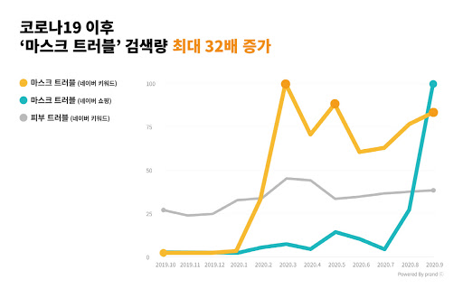
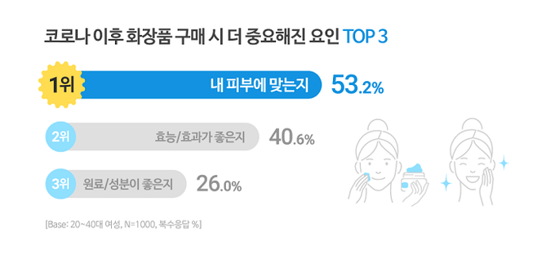
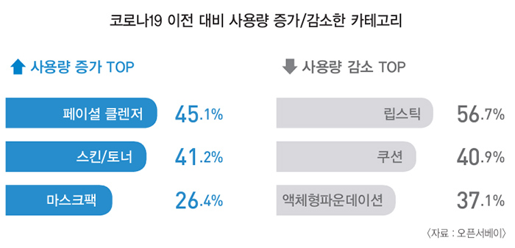
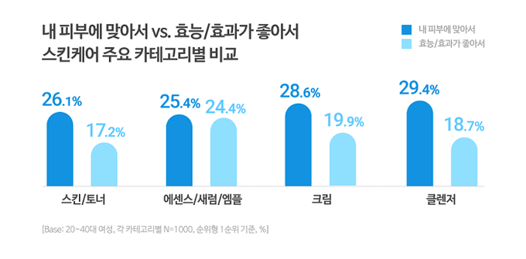
1
서론
나에게 맞는 화장품 찾기
오늘 날, 코로나 19 사태로 인해 마스크 사용이 일상화 되면서 많은 사람들이 마스크 착용으로 인해 나타나는 마스크 트러블로 인해 스킨케어에 대한 관심이 증가하고 있다. 실제로 전문가들은 마스크 착용으로 인해 피부가 ‘고온다습’한 환경에 장시간 노출되면서 세균이 증식하고 피부의 자연보호막이 파괴되는 데다, 마스크와 피부가 직접 접촉하면서 자극과 압력이 증가하는 것 등이 모두 피부에 악영향을 미쳐 손상의 원인이 된다고 지적했습니다.¹ 그로 인해 사람들의 피부 고민이 달라지고 스킨케어에 대한 관심이 높아진 가운데 제품 구매 시 주요 선택 요인으로 ‘내 피부에 맞는지(53.2%)’ , ‘효과(’40.6%)’, ‘원료(26%)가 자리 잡았고, 스킨/토너, 클렌저, 크림 등 스킨케어 제품들의 소비가 증가하고 있다. 하지만 소비가 증가한 만큼, 제품 선택에 대한 고민도 늘어나고 있다. 제품 리뷰를 살펴보면 “좋다는 말을 듣고 샀는데 저한텐 별로였어요.”라는 리뷰를 쉽게 찾아볼 수 있다. 화장품에 대한 지식이 없는 사람들은 각 화장품의 역할을 알지 못하고 어떤 점을 고려해서 구매해야 내 피부에 잘 맞는지 알지 못하기 때문이다. 그래서 이번 프로젝트를 통해서 위에서 언급한 스킨케어들을 제품을 구매할 때 어떤 점을 고려해야 나에게 맞는 화장품을 구매할 수 있을지 리뷰 데이터를 통해 분석해보도록 하겠다.
▲ 출처 : 글로벌희망나눔 ‘코로나 마스크로 지친 피부를 달래는 ‘피부진정 솔루션’ 인기’ 2020
▲ 출처 : 오픈서베이 ‘여성 뷰티 카테고리 리포트 2020

Slide 4
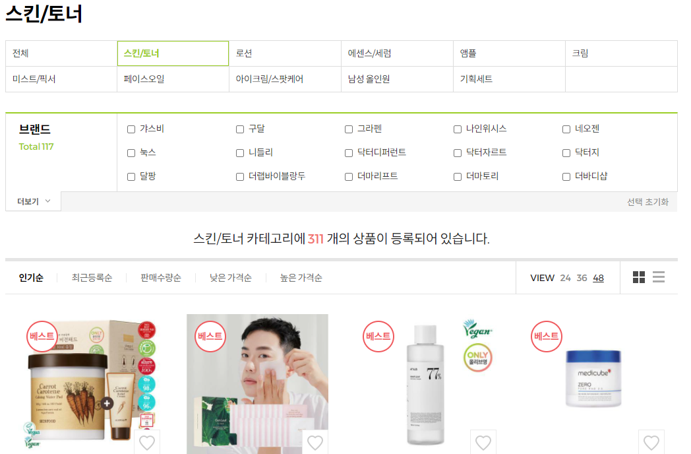
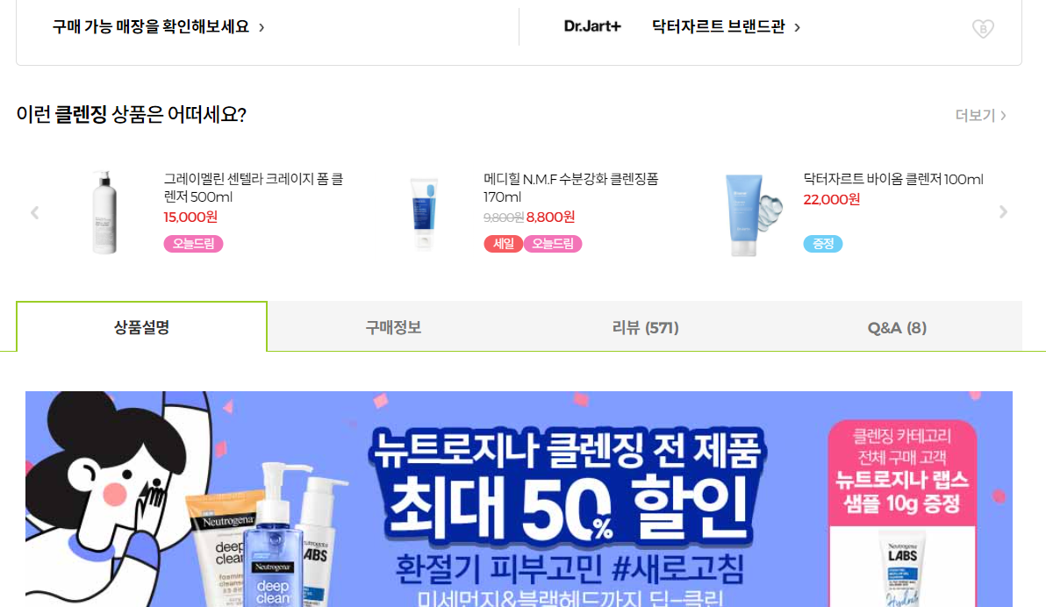
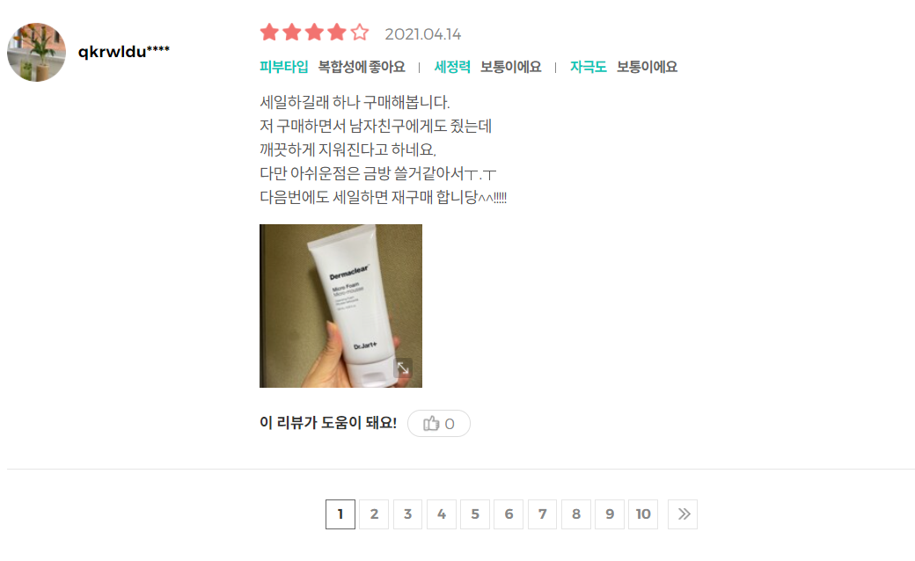
2
데이터 수집
올리브영 데이터 수집
Step1 : 제품 url 수집
Step2 : 리뷰데이터 수집
Step3 : 페이지 넘기기
▲https://www.oliveyoung.co.kr/ (올리브영)
▲올리브영 제품 정보
▲올리브영 리뷰 페이지
각 화장품별 특징을 얻기 위한 데이터 수집은 올리브영 제품 소비자 리뷰에서 진행했다. 분석을 원하는 화장품 카테고리로 들어가인기순으로 VIEW를 48로 바꿔준 뒤 2페이지 분량의 모든 제품 url 주소를 하나씩 얻은 뒤 urls 리스트에 96개의 제품 주소를 추가했다.(1번 코드 참조)
urls에 저장된 제품 url을 돌면서 리뷰 데이터를 수집 하기 위해서는 리뷰창을 직접 클릭 해줘야하는 작업을 반복해야 하기 때문에 셀레늄을 이용해서 데이터 수집을 진행했다. 이 후 한 리뷰 페이지 내의 소비자 리뷰에서 제품명, 소비자 정보, 리뷰 텍스트, 별점을 가져와 goods, tag, text, star 리스트에 append했다.
(3번 코드 참조)
올리브영 제품 리뷰 페이지의 selector에 문제가 있어서 따로 페이지를 넘기는 함수를 정의해줘서 사용했다.(2번 코드 참조) 이 함수를 3번코드에 사용하여 미리 수집한 제품 urls를 돌아가면서 제품 url마다 셀레늄 창을 열어 원하는 페이지만큼 데이터를 모은 뒤, 다음 제품 url로 넘어가는 방식으로 데이터 수집을 진행했다.

Slide 5
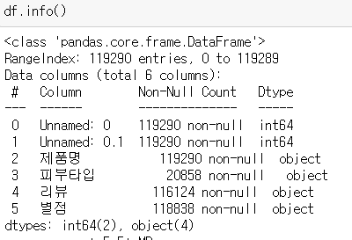
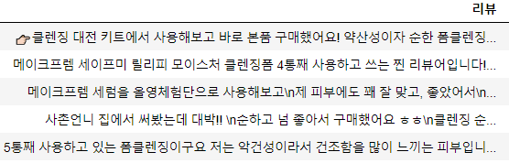
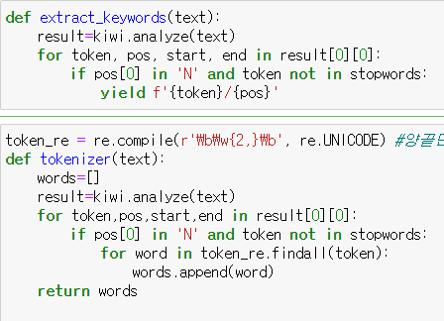
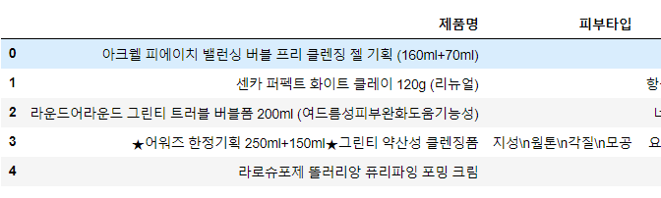
3
전처리
데이터 전처리
Step1 : DF 전처리
Step2 : 형태소 분석(단어)
Step3 : 그 외 전처리
▲수집된 제품의 데이터프레임
▲형태소 분석을 통한 전처리(kiwi)
▲데이터를 섞어준 제품 데이터 프레임
수집된 goods, type, text, star 데이터를 concat을 통해 하나의 데이터로 만들어준 데이터프레임을 보면 텍스트가 없는 부분은 NAN값으로 나타나며, 리뷰데이터를 보면 이모티콘들도 간혹 보인다. 그렇기 때문에, 4번 전처리 코드를 통해 지저분한 화장품 데이터를 분석하기 좋게 전처리를 진행했다. 이 과정에서 감정분석을 위한 0,1 라벨링도 진행했다.
(4번 코드 참조)
다음은 kiwi를 이용한 형태소 분석으로 리뷰 데이터의 단어들을 분석했고, 최대한 불필요한 단어들을 제거해주기 위해 정규표현식을 사용하고, stopwords 불용어 사전 리스트를 직접 만들어 사용했다. 여러가지 형태소 분석 함수를 만들어 상황에 맞게 사용하도록 했으며, 동사의 경우 필요없는 단어가 많이 포함돼있어 명사인 단어들만 뽑아내는 것으로 결정했다.
제품별로 돌면서 제품의 리뷰를 수집 하기때문에 어쩔 수 없이 한 제품의 리뷰들부터 순서대로 쌓이게 된다. 이는 단어 빈도 분석시는 문제가 없으나 감정분석시 문제가 생길 수 있으므로 행들을 랜덤으로 한번 섞어줬다. 이는 뒤에 감정분석에서 이용할 예정이다.(6번 코드 참조)

Slide 6
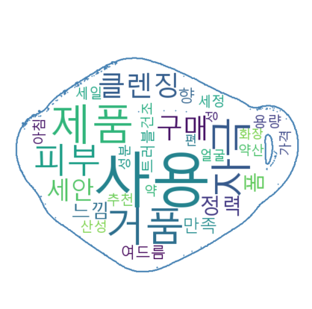
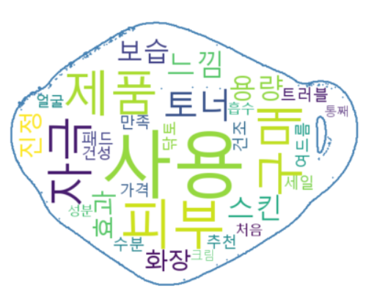
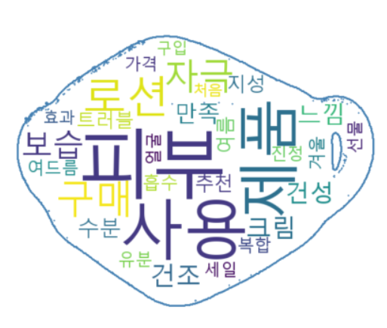
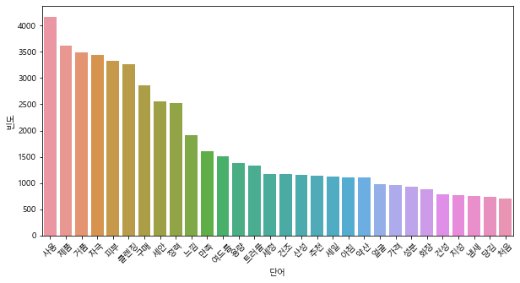
4
단어빈도
단어빈도 분석
클렌징폼
스킨/토너
로션
클렌징폼 DF를 TFIDF를 통해 분석해 본 결과, 왼쪽의 그래프의 키워드가 나왔다. 우선 1번 단어를 보면 소비자들은 자극을 신경쓰는 것을 볼 수 있다. 그래서 약산성같은 성분은 클렌징폼을 선택할 때 중요한 기준이 된다. 2번 단어를 보면 피부타입별로 자신에게 맞는 제품이 있음을 알 수 있다. 다음으로 3번 단어의 세정력과 트러블을 보면 제품의 기능 역시 중요하게 생각함을 알 수 있다. 또한 4번 단어를 보면 제품의 느낌과 향 그리고 세안 시 거품의 양처럼 소비자들은 클렌징폼의 기능만이 아닌 다른 세부적인 요인들을 고려한다는 것을 알 수 있다. 5번 단어를 보면 세안 후 피부 건조의 유무, 속당김 유무 역시 클렌징폼 구매시 고려해야할 사항임을 알 수 있었다.
클렌징폼
KEY WORD
1.성분, 약산(성), 자극
2. 건성, 지성
3.(세)정력, 트러블
4.느낌, 냄새, 거품
5. 당김, 건조
▲ TFIDF를(tokenizer) 이용한 클렌징폼 단어빈도 분석
Copyrightⓒ. Saebyeol Yu. All Rights Reserved.

Slide 7
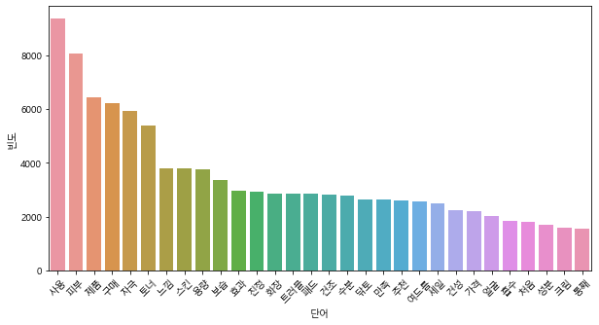
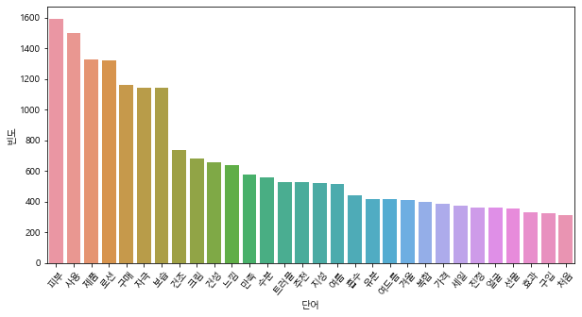
4
단어빈도
스킨/토너의 경우 1번 단어를 보면 소비자들은 자극에 신경쓰기 때문에 제품의 성분을 고려한다는 것을 알 수 있다. 또한 트러블의 발생으로 피부고민을 진정 시킬수 있는 제품을 찾는다는 것을 볼 수 있다. 2번 단어는 피부타입별로 자신에게 맞는 제품이 있다는 것을 알 수 있다. 3번 단어를 보면 스킨은 피부에 수분을 공급하고 잘 흡수되는지가 중요하다는 것을 알 수 있었고, 이 기능을 통해 기초단계에서 크림과 화장처럼 다른 제품과 함께 쓰인다는 것을 알 수 있다. 4번 단어를 보면 소비자들은 제품의 기능 외에 느낌, 용량, 향 같은 요소들을 신경쓴다. 마지막으로 5번 단어는 제품을 사용할 때, 솜을 이용한 닦토 방식을 사용하거나, 패드 제품을 사용하여 토너의 다양한 사용방법이 있음을 알 수 있다.
단어빈도 분석
스킨/토너
KEY WORD
1.자극, 진정, 트러블, 성분
2. 건성
3.화장, 흡수, 크림, 수분
4.느낌, 용량, (향),
5. 패드,(솜), 닦토
▲ TFIDF (tokenizer)을 이용한 스킨/토너 단어빈도 분석
로션
KEY WORD
로션의 경우도 1번 단어를 보면 다른 스킨케어 제품과 같이 자극에 신경쓰고, ‘트러블’을 진정 시킬 수 있는지가 제품을 구매할 때 고려할 중요한 요소이다. 2번 단어를 보면 계절에 따라 피부의 상태(유분,건조)가 달라짐을 파악할 수 있다. 그렇기 때문에 계절에 따라 피부의 상태에 따라 유분을 보습할지 수분을 보습할지 정하는 것이 로션 선택을 구매할 때 고려할 중요한 요소이다. 3번 단어를 통해 소비자들은 피부타입에 따라 자신에게 맞는 제품을 구매해야 한다. 4번 단어들을 통해 다른 제품과 마찬가지로 소비자들은 제품의 느낌과 향에 신경을 쓴다.
1.자극, 트러블, 진정
2.여름, 겨울, 유분
수분, 건조 , 보습
3.건성, 지성, 복합
4. 느낌, (향)
▲ TFIDF (tokenizer)을 이용한 로션 단어빈도 분석
Copyrightⓒ. Saebyeol Yu. All Rights Reserved.

Slide 8
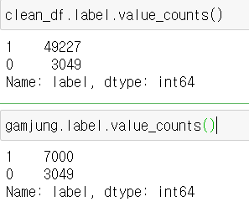
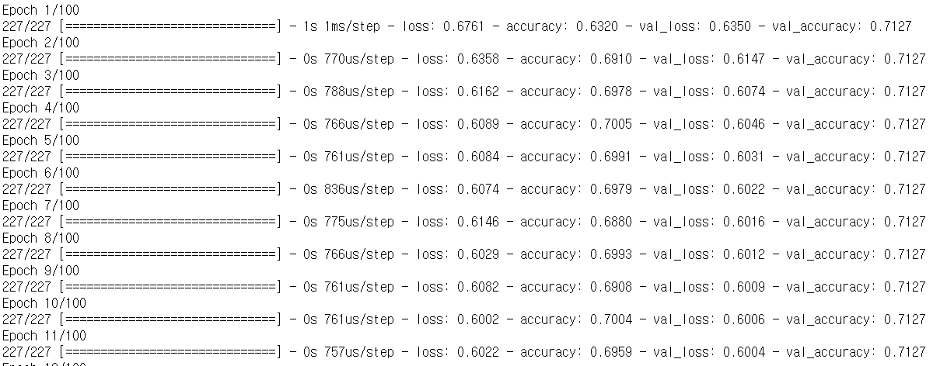
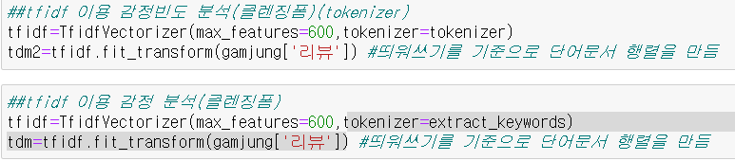
5
감정분석
감정분석 방법
Step1 : 긍, 부정 비율 조정
Step2 : TFIDF 사용
Step3 : 텐서플로 모델
▲긍, 부정 데이터 비율 조정한 데이터프레임 정보
▲TFIDF를 활용한 감정분석
▲텐서플로 모델 Early stop
화장품 리뷰 데이터의 경우 부정 리뷰보다는 긍정리뷰의 비율이 월등히 높게 나와 감정분석을 진행할 때, 데이터 불균형으로 인해 모델의 성능이 편향되어 나오기 때문에 한번 데이터 프레임을 무작윌로 섞어준 뒤, 긍 부정의 비율을 7:3으로 맞춰 새로운 데이터 프레임을 만들어 감정분석을 진행 하였다.
화장품 리뷰 데이터의 경우 특정 단어가 많이 나오기 때문에 가중치를 주기 위해 TFIDF을 사용하기로 결정했다. 이 후, tokenizer과 max_features를 조정해가며 감정분석시 가장 좋은 결과를 보여주는 max_features과 앞서 정의한 형태소 분석 함수 tokenizer을 사용해줬다. 추가로 각 제품마다 데이터의 수가 다르기 때문에 max_features를 조정해주면서 분석을 진행하였다.
다음으로는 데이터를 test_size를 0.2로 나눠준 뒤 , 텐서플로의 케라스 모델을 사용했다. 모델의 성능을 올리기 위해 층을 쌓고 해봤으나 결과적으로 모델 레이어의 Dense를 1로 activation은 sigmoid로 해주는 것이 가장 좋은 성능을 보여줬다. 모델의 compile은 옵티마이저는 adam, 손실함수는 0과1을 분류하기 때문에 교차앤트로피, 성능은 accuracy을 사용했으며, Earlystop을 이용해 성능을 향상 시킨 후 모델의 가중치로 긍, 부정 단어를 분석했다.

Slide 9
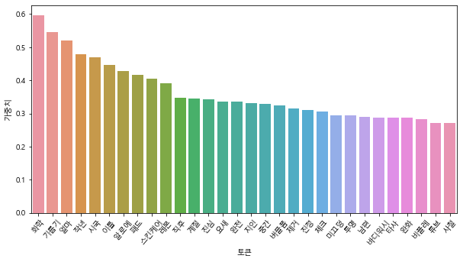
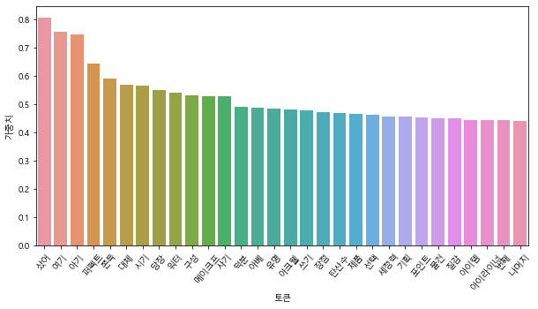
5
감정분석
클렌징폼 감정분석
클렌징폼 부정
클렌징폼 긍정
앞서 설명한 방법으로 클렌징폼의 감정분석을 진행한 결과 위의 그래프처럼 나왔다. 부정 그래프의 경우 가중치가 음수로 되어 있으므로 절대값을 씌워주고, 긍정 그래프의 경우 내림차순으로 정렬해 두 그래프 모두 가중치가 큰 순서대로 보기 쉽게 표현했다. 부정 그래프를 보면 ‘화학’, ‘기름기’,’시국’,’패드’, ’튜브’, ‘계절’, ‘지인’ 단어들을 봤을 때, 1.화학, 알로에,레몬. 성분과 관련된 단어들을 통해 제품의 성분과 자신의 피부가 맞지 않을 경우 2. 패드와 튜브, 버블폼, 바디워시. 클렌징 제품의 종류와 제품의 형태의 호불호가 갈릴 경우 3. 기름기, 계절. 단어들을 보면 계절에 따른 피부 상태의 변화로 인한 트러블 발생의 경우 4. 지인. 지인의 추천을 받아 구매했지만 자신과 맞지 않는 경우 부정적인 반응을 보이는 것을 알 수 있다. 반대로 긍정 단어를 보면 ‘쫀득’, ‘워터’, ‘구성’, ‘탄산수’, ‘세정력’, ‘질감’ 단어들을 봤을 때, 1.쫀득, 세정력, 질감. 클렌징폼 사용시의 느낌과 효과가 좋았던 경우 2. 구성, 탄산수, 워터. 제품의 성분과 제품의 형태가 클렌징폼 긍정적인 반응을 보이는 것을 알 수있다.

Slide 10
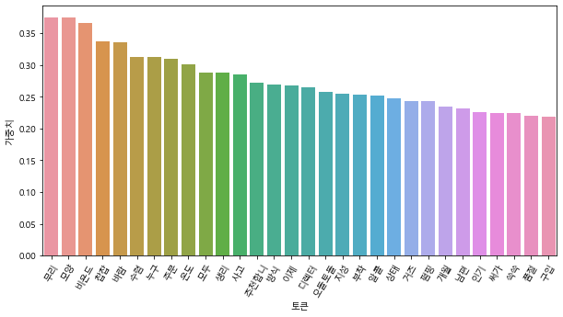
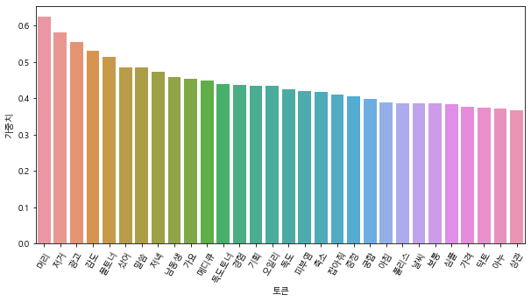
5
감정분석
스킨/토너 감정분석
스킨/토너 부정
스킨/토너 긍정
스킨/토너 감정분석 결과 마찬가지로 위의 그래프처럼 나타났다. 우선 부정단어의 경우 '모양’, '온도’, ‘디렉터’, ‘오돌토돌’, '지성’, ‘알콜’, ‘펌핑’ 단어들을 봤을 때, 1. 온도. 세안 후 또는 외부에서의 자극으로 오른 피부의 온도를 스킨이 낮춰주는 기능을 하지만 그러지 못했을 경우 2. 지성, 오돌토돌. 자신의 피부타입과 맞지 않아 트러블이 발생하는 경우 3. 디렉터. 타인의 추천으로 구매했으나 만족하지 못하는 경우 4. 알콜, 펌핑. 제품의 향, 성분, 사용방법이 자신과 맞지 않는 경우 부정적인 반응을 보이는 것을 볼 수 있었다. 다음으로 긍정단어의 경우 '피부염’, ‘축소’, ‘궁합’, ‘심플’ 단어들을 봤을 때, 1. 피부염, 축소. 피부염의 완화, 모공의 축소처럼 스킨의 기능으로 좋은 효과를 받았을 경우 2. 궁합. 스킨은 스킨케어의 가장 기초단계이기 때문에 다른 제품과 사용할 때 궁합이 좋을 경우 3. 심플. 소비자들은 스킨은 과한 것보다는 심플한 것을 선호하는 것을 알 수 있다.

Slide 11
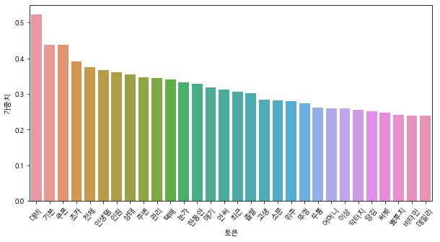
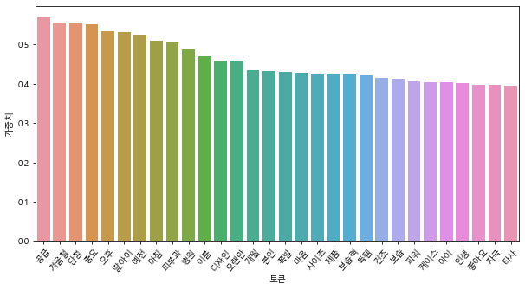
5
감정분석
로션 감정분석
로션 부정
로션 긍정
마지막으로 로션에 대한 감정분석을 진행해본 결과 위의 그래프처럼 나왔다. 부정단어의 경우 ‘조카’, ‘좁쌀’, ‘고생’, ‘소문’, ‘ '뚜껑’, ‘당김’ 이란 단어들을 봤을 때, 1. 조카, 소문. 지인의 추천, 좋다는 소문을 듣고 제품을 구매해봤지만 자신에게 맞지 않았을 경우 2. 좁쌀, 고생. 로션을 사용해 좁쌀 여드름이나 트러블이 올라와 고생한 경우 3. 당김. 로션을 사용했으나 피부 보습이 제대로 되지 않고 피부가 당길 경우 4. 뚜껑. 제품의 형태, 사용방식이 마음에 들지 않을 경우 부정적인 반응을 보인다. 긍정 단어의 경우 '공급’, ‘겨울철’, ‘디자인’, ‘폭발’, ‘보습력’, ‘건조’, ‘자극’ 단어들을 봤을 때, 1. 겨울철, 건조, 폭발. 계절에 따라 달라지는 피부상태에 따라 피부가 건조해지거나 트러블이 폭발한 사람들이 2.공급, 보습력. 로션의 수분공급과 보습 기능으로 좋은 효과를 얻었다는 것을 알 수 있다. 3. 디자인. 앞서 본 제품들과 같이 역시 소비자들은 제품의 기능뿐만 아니라 제품의 향, 디자인 등 다양한 요소를 고려해 제품을 구매하고 평가한다는 것을 알 수 있다.

Slide 12
5
감정분석
감정분석 종합
앞서 단어빈도 분석의 공통점을 요약하자면 1. 제품마다 제품의 기능이 자주 언급되지만, 제품마다 다른 기능들이 언급되고 있는 것을 보아 소비자들은 화장품마다 다른 효과를 원하고 제품의 기능을 중요하게 하게 생각한다. 2. 소비자들은 자극에 예민하고 성분에 신경을 쓴다. 3. 각 제품들은 사람들의 피부타입에 따라 맞는 제품이 있다. 4.소비자들은 제품의 기능 외에도 느낌, 향, 디자인 같은 세부적인 요소들을 신경쓴다.
단어빈도 분석을 참고해 스킨케어 제품의 감정분석 단어들을 종합해보면 제품들의 몇가지 공통점이 보인다. 첫번째 공통점은 제품을 사용했을 때, 자신의 피부와 제품이 맞지 않아 트러블이 발생했을 경우 부정적인 반응을, 제품을 사용해서 트러블이 진정됐다면 긍정적인 반응을 보이는 것이다. 여기에서 확인할 수 있는 것은 아무리 좋은 제품이라도 사람마다 자신의 피부에 맞는 화장품이 있다는 것을 알 수 있다. 두번째 공통점은 첫번째 공통점을 주장을 뒷받침 할 수 있는 근거가 되는데, 제품들의 부정단어에 보면 지인, 디렉터, 조카라는 단어가 있다. 이는 주변사람들의 유명한 사람들의 추천으로 제품을 구매해 사용해봤지만, 자신과 맞지 않을 경우 부정적인 반응을 보이는 것으로 첫번째 공통점 사람마다 자신의 피부에 맞는 화장품이 있다는 주장을 뒷받침 할 수 있다. 세번째 공통점은 제품들의 긍, 부정 단어를 살펴보면 화학, 알콜 비타민 ,레몬 등 제품을 구성하는 성분들의 단어가 보인다. 이는 소비자들은 제품을 구매할 때, 제품의 성분이 나에게 맞는지, 성분이 좋은지 신경쓴다는 사실을 알 수 있다. 네번째 공통점은 제품의 향, 디자인, 느낌, 사용방법에 따라 호불호가 갈리고 신경을쓴다는 것을 알 수 있다. 그렇기 때문에 제품의 세부적인 요소들도 고려해 제품을 구매하는 것이 좋은 방법이라고 할 수 있다. 내용을 종합해보면 소비자들은 각 제품을 구매할 때 좋다고 소문나거나 타인의 추천만을 받고 제품을 구매하지 말고 제품의 성분은 자극적이지 않고 내 피부에 맞는가?(특정 성분 알러지 고려) 제품의 기능이 나에게 필요한 것인가? 제품의 기능만을 보고 제품을 구매하지 말고 자신의 피부타입에 맞는 제품인가? 제품의 디자인, 향, 느낌과 같은 세부적인 요소들이 나에게 맞는가? 이러한 질문을 고려해 제품을 구매한다면 나에게 맞는 화장품을 찾을 수 있는 확률이 올라갈 것이다.
1. 제품의 기능 2. 제품의 성분 3. 피부타입 4. 제품의 세부적인 요소(디자인, 향, 느낌)
Copyrightⓒ. Saebyeol Yu. All Rights Reserved.

Slide 13
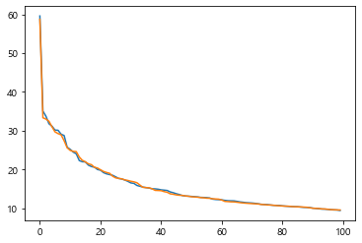
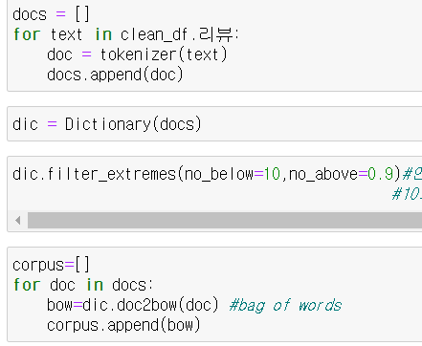
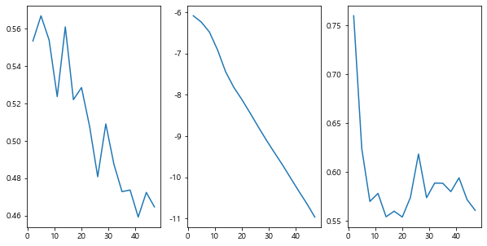
6
주제분석
주제분석 방법
Step1 : SVD 차원의 수
Step2 : 데이터 생성
Step3 : 최적 토픽 수 찾기
▲SVD를 활용한 최적의 차원의 수 찾기
▲LDA 분석을 위한 데이터 생성
SVD를 통해 차원의 수를 몇으로 하는게 좋을지 알아보기 위해 병렬분석을 진행해봤다. 그 결과 3이라는 결과가 나와서 차원의 수, 토픽의 수를 3으로 지정하기에는 너무 적은 값이라고 생각해 LDA모델로 주제분석을 진행하기로 결정했다. LDA모델에서 최적의 토픽의 수를 찾기 위해 응집도와 혼란도 그리고 주제 다양도를 비교해 최적의 토픽을 찾아보기로 하겠다.
주제분석에 앞서 주제분석에 필요한 데이터를 만들어주는 작업부터 시작했다. Clean_df의 리뷰데이터를 앞서 정의한 tokenizer 함수로 전처리를 해주고 docs 리스트에 넣어준 뒤 사전으로 만들어줬다. 필터 익스트림을 통해 전처리를 진행했으나, 오히려 진행했을 때 더 좋지 않은 결과가 나온 제품도 있어서 상황에 맞춰 사용했다. 마지막으로 corpus형식으로 변환해줬다.
▲왼쪽부터 응집도, 혼란도, 주제다양성
앞에서 만들어진 데이터로 LDA모델의 최적 토픽 수를 정하기 위해 왼쪽부터 모델의 응집도, 혼란도, 주제다양성에 대해 range(2,50,3)로 토픽의 수를 바꿔가면서 비교해본 결과 토픽이 14개일 때, 최적 값이라 생각했다. 그리하여 LDA모델의 토픽 수를 14로 지정해주고 passes로 모델의 학습을 10번 해줬다. 이 후 pyLDAvis로 확인해본 결과 토픽 수를 많이 했을 때에 비해 확연하게 주제분석이 용이해졌다.

Slide 14
6
주제분석
클렌징폼 주제분석
클렌징폼 pyLDAvis 참고
토픽 | 1번 토픽 (13.4%) | 2번 토픽 (10.3%) | 3번 토픽 (8.1%) | 4번 토픽 (8%) | 5번 토픽 (7.8%) | 6번 토픽 (7.8%) | 7번 토픽 (7.7%)
단어 | 느낌,건조,피부건성,수분,타입 | 클렌징, 제품 사용, 정착 | 아침, 세안, 사용,자극, 저녁 | 제품,닥터 크림, 클렌저 | 트러블,사용 기대,(세)정력, | 클렌징,라운드 약산성,(세)정력 | 여드름,피부, 효과,진정, 좁쌀
주제 | 피부에 따른 제품 선택 | 자신에게 맞는 제품 사용 | 클렌징폼 사용 시점 | 특정 브랜드 제품라인 사용 | 클렌징폼 기대 효과 | 클렌징폼 성분 | 클렌징폼 트러블 진정효과
토픽 | 8번 토픽 (7.7%) | 9번 토픽 (6.7%) | 10번 토픽 (5.2%) | 11번 토픽 (4.9%) | 12번 토픽 (4.3%) | 13번 토픽 (4.1%) | 14번 토픽 (3.9%)
단어 | 거품,용량,만족 쫀쫀,가격 | 구매,의사 다음,예정 | 세수,얼굴,뽀드 기름,클렌징 | 친구,최고 추천,지인 | 요즘, 마스크 뾰루지 | 향,버블,행사 펌프,화해,구성 | 구입,세일,상품 배송,기간,주문
주제 | 클렌징폼 긍정 평가 요소 | 재구매 여부 | 클렌징폼 클렌징 효과 | 제품 추천으로 인한 구매 | 코로나로 인한 마스크 트러블 | 제품구매에 영향미치는 요소 | 세일
우선 12번 토픽을보면 서론에서 소개한 현황을 볼 수있다. 코로나로 인한 마스크 트러블의 증가로 클렌징폼을 찾는사람들이 늘어났다는 것을 알 수 있다. 클렌징폼 리뷰의 가장 높은 비율의 1번과 2번 토픽은 피부타입에 따른 제품 선택과 자신에게 맞는 제품 사용에 대한 주제다. 이는 많은 사람들이 제품 선택시 자신의 피부에 제품이 맞는지를 고려한다는 것을 알 수 있다. 더불어 9번 토픽 재구매 여부를 보면 자신에게 맞는 제품을 찾은 소비자들은 같은 제품을 재구매 한다는 것을 확인했다. 5번, 7번 토픽을 보면 클렌징폼 사용시 트러블 진정효과, 세정력을 고려해서 제품을 구매한다는 것을 알 수 있다. 6번 토픽 클렌징폼의 성분 또한 제품 구매시 고려하는 요소중 하나이며, 8번 토픽, 13번 토픽을 보면 제품의 향과 느낌 그리고 구성도 소비자들이 제품을 선택할 때 고려 요소 중 하나인 것을 알 수있다.
Copyrightⓒ. Saebyeol Yu. All Rights Reserved.

Slide 15
6
주제분석
스킨/토너 pyLDAvis 참고
스킨/토너 주제분석
토픽 | 1번 토픽 (7.6%) | 2번 토픽 (7.5%) | 3번 토픽 (7.4%) | 4번 토픽 (7.1%) | 5번 토픽 (7.1%) | 6번 토픽 (7%) | 7번 토픽 (6.5%) | 8번 토픽 (6.4%) | 9번 토픽 (6.2%)
단어 | 피부,세안 정돈,정리 | 제품,유명 냄새,이유 | 브링,브랜드 채소,닥터 | 패드, 모공 집게, 뚜껑 | 보습,건조 흡수,사계절 | 구매,세일 의사,행사 | 용량,가성비 닦토,용도 | 건성,지성 복합,타입 | 크림,로션,앰플 기초,라인,에센스
주제 | 토너의 피부 정돈 효과 | 좋다고 소문난 토너 향 | 특정 브랜드 언급 | 토너패드 제품 사용 | 계절에 따른 피부변화 | 세일,행사 | 토너의 사용방식 ,가성비 | 피부타입제품선택 | 토너와 함께쓰는 제품
토픽 | 10번 토픽 (6.2%) | 11번 토픽 (5.8%) | 12번 토픽 (5.5%) | 13번 토픽 (5%) | 14번 토픽 (4.7%) | 15번 토픽 (3.7%) | 16번 토픽 (3.4%) | 17번 토픽 (2.9%)
단어 | 토너,정착,독도 | 여드름,진정,효과좁쌀,뾰루지 | 트러블,아침,저녁,마스크,요즘 | 수분, 부족 세수, 충전 | 구입,주문 아이,향기 | 성분,좋아서 후기,티트리 | 각질,제거 독도토너,세트 | 추천,친구 직원,매장
주제 | 자신에게 맞는 제품 정착 | 토너의 트러블 진정효과 | 코로나로 인한 마스크 트러블 | 토너의 수분공급 효과 | 자극적이지 않은 제품 선호 | 제품의 성분 | 독도토너 | 매장직원,지인 제품추천
마찬가지로 12번 주제를 보면 코로나로 인한 마스크 트러블의 증가로 스킨을 찾는 사람이 많아졌음을 알 수있다. 9번 주제의 단어를 보면 다양한 제품들이 나오는데 이는 토너가 세안 후 가장 먼저 사용하는 기초 제품이기 때문임을 알 수 있다. 그렇기 때문에 1번 주제의 토너의 피부 정돈효과를 고려해 제품을 구매해야 한다. 2번, 14번 주제를 보면 소비자들은 제품의 향에 관심을 갖고 있는 것을 볼 수 있다. 3번, 16번 토픽을 보면 특정 브랜드마다 제품의 특징이 다르다는 것을 알 수 있다. 4번, 7번 주제를 보면 사람에 따라 토너의 사용 방식도 다른 것을 알 수 있다. 5번 주제를 보면 계절에 따라 피부의 상태가 달라짐을 알 수 있다. 8번, 10번 주제를 보면 피부타입에 따라 제품을 선택하고, 자신에게 맞는 제품을 정착해서 사용함을 알 수 있다. 11번, 13번 주제를 보면 토너의 기능(효과)에 대해 확인할 수 있었다. 14번,15번 주제를 보면 토너 역시 제품의 성분이 자극적이지 않은 것을 선호함을 알 수 있고 17번 주제를 보면 매장직원, 지인의 추천으로 제품을 처음 구매해보는 사람이 많음을 확인할 수 있었다.
Copyrightⓒ. Saebyeol Yu. All Rights Reserved.

Slide 16
6
주제분석
로션 pyLDAvis 참고
로션 주제분석
토픽 | 1번 토픽 (14.7%) | 2번 토픽 (13.2%) | 3번 토픽 (11.7%) | 4번 토픽 (10%) | 5번 토픽 (8,4%) | 6번 토픽 (8.2%)
단어 | 수분,부족,수부지 건성,로션,보습 | 지성, 복합, 건성 유분, 기름, 흡수 | 화장, 메이크업 아침, 기초 | 선물, 의사 할인, 유명, 화해 | 고민, 마스크 요즘, 피부염 | 여드름, 피지오겔 아이, 아토피
주제 | 로션의 수분 보습 효과 | 피부 타입에 따른 로션 선택 | 기초 단계 로션 사용 | 제품 재구매 의사 | 코로나로 인한 마스크 트러블 | 피지오겔 제품
토픽 | 7번 토픽 (7.6%) | 8번 토픽 (7.1%) | 9번 토픽 (6.7%) | 10번 토픽 (6.7%) | 11번 토픽 (5.7%)
단어 | 독도, 용기, 라운드 무향, 펌프 | 추천, 트러블 진정, 효과 | 겨울, 여름 건조, 보습력 | 세일, 가격 기간 | 구입, 냄새 데일리, 심플
주제 | 라운드랩 독도로션 제품 | 로션의 트러블 진정효과 | 계절에 따른 피부변화 | 세일 | 로션의 향과 디자인
로션에서도 5번 주제를 보면 코로나로 인한 마스크 트러블의 증가로 로션을 찾는 사람이 많아 졌음을 알 수 있다. 1번과 8번 주제를 보면 로션의 보습 효과와 트러블 진정 효과와 같은 로션의 기능이 제품을 구매할 때 고려해야할 요인 중 하나이다. 2번 주제에서는 피부타입에 따라 자신에게 맞는 로션을 선택하는 것이 중요하다는 것을 알 수있다. 3번 주제를 보면 로션도 스킨케어 기초단계에 해당하는 제품이며, 화장 메이크업 전 단계에 사용하는 것을 알 수있다. 4번 주제를 보면 제품을 선물 받거나 유명하다해서 제품을 구입해봤는데 자신과 잘 맞을 경우 제품 재구매 의사를 보임을 알 수 있다. 6번과 7번주제는 피지오겔 제품과 라운드랩 독도로션 제품에 대한 주제이다. 9번 주제를 보면 계절에 따라 피부 변화가 생겨 자신의 피부 상태에 따라 로션을 구매하는 것이 좋다. 10번 주제는 세일에 관련된 주제이며 11번 토픽은 다른 제품들과 마찬가지로 소비자들은 제품의 기능 외에도 향과 디자인에 신경을 쓰는 것을 알 수있다.
Copyrightⓒ. Saebyeol Yu. All Rights Reserved.

Slide 17
6
주제분석
주제분석 종합
제품 | 클렌징폼 | 스킨/토너 | 로션
기능 | 클렌징(세정력), 트러블 진정 | 피부 정돈, 트러블 진정, 수분 공급 | 유수분 보습, 트러블 진정
고려사항 | 피부타입(상태), 성분(자극 x =약산성) 거품이 잘나는가? 향이 만족스러운가? 제품의 형태(디자인, 사용방법) | 계절, 피부타입(상태), 성분 향이 만족스러운가? 흡수가 잘되는가? 제품의 형태(패드, 닦토, 용기) | 계절, 피부타입(상태), 성분 향이 만족스러운가? 제품의 형태(디자인, 사용방법)
긍정 | 세일 유무, 제품의 구성(세트), 행사
주제분석을 통해 같은 스킨케어 제품이지만 화장품마다 기능이 다르다는 것을 확인할 수 있었다. 그렇기 때문에 자신이 필요한 화장품의 기능을 확인하고 구매하는 것이 필요하다. 제품마다 고려사항은 비슷하지만 다른 점을 설명하자면, 클렌징폼의 경우 화장을 지우는 등 강한 세정력이 필요한 제품, 트러블로 인해 피부의 자극을 줄이기 위한 약산성 제품 이렇게 성분과 원하는 기능을 고려해서 구매하는 것이 도움이 될 것이다. 스킨의 경우 제품 흡수가 잘되는지도 중요한데 스킨은 다른 제품을 사용하기전 사용하는 제품이기 때문에 흡수가 잘되는지 안되는지가 중요하다. 로션의 경우 계절에 따른 피부변화, 피부타입이 다른 제품에 비해 영향을 많이 받는 것을 볼 수 있다. 로션 주제들의 단어를 보면 유분을 보습해주는 제품, 수분을 보충해주는 제품, 유수분을 복합적으로 보습해주는 제품들이 있는 것으로 보인다. 그렇기 때문에 로션의 경우 자신의 피부상태를 확인하고 구입하는 것이 훨씬 더 중요하다고 할 수 있다. 그 외에는 공통적인 고려 사항이다. 앞서 감정분석에서 나온 분석결과처럼 제품의 기능이 나에게 필요한 것인지? 제품의 성분이 내 피부에 맞는지? 자신의 피부타입에 맞는 제품인지? 제품의 세부적인 요소(향, 디자인, 사용방법,거품)가 나에게 맞는지?를 고려해 제품을 구매하는 것이 중요하다. 거기에 각 품의 주제들에서 특정 브랜드와 브랜드의 제품들이 주제로 나타났다. 이는 같은 종류의 스킨케어 제품 중에서도 브랜드마다 세부적인 효과와 다른 제품에 비해 특출난 효과를 내세워 마케팅을 하고 있다고 판단했다. 그렇기 때문에 같은 종류의 제품 내에서도 다시 위의 사항들을 고려해서 자신에게 맞는 화장품을 구매하는 것이 좋다. 마지막으로 세일, 행사, 제품의 좋은 구성은 긍정적인 효과를 볼 수 있는 수단이라고 판단했다.
Copyrightⓒ. Saebyeol Yu. All Rights Reserved.

Slide 18
7
결론
스킨케어 제품 구매시 고려해야할 점
제품마다 화장품의 기능이 다르기 때문에 제품의 기능을 고려해서 제품을 구매한다.
제품의 성분이 자신에게 맞으면서 필요한 성분인지, 유해하지 않은 성분인지 고려해서 제품을 구매한다.
자신의 피부상태와 피부타입을 고려해서 제품을 구매한다.
제품의 세부적인 요소(향, 느낌, 디자인 등)이 나의 취향인지 고려해서 제품을 구매한다.
같은 종류의 스킨케어 제품내에서도 특출난 효과들이 있기 때문에 나에게 필요한 효과를 가진 제품을 구매한다.
서론에서 코로나 19로 인한 마스크 트러블의 증가로 스킨케어에 대한 관심이 올라가면서 제품의 효과/ 효능보다는 나의 피부에 맞는 스킨케어 제품을 찾는 사람들이 많아졌으나 화장품을 구매할 때 어떤 점을 고려해 구매해야 할지 모르는 사람들이 많이 있었다. 그래서 분석을 통해 코로나로 인한 스킨케어에 대한 관심의 증가와 나에게 맞는 화장품의 중요성과 추천으로 제품을 구매했으나 자신과 맞지 않아 부정적인 리뷰를 남기는 사람들을 실제 분석을 통해 확인할 수 있었고, 그외에도 스킨케어 제품별 특징과, 제품 구매시 고려해야할 점들을 찾아냈다.
소비자들은 주제분석에서 다룬 스킨케어 제품마다 고려해야할 다른 점들과 표로 정리한 각 제품들의 기능과 위의 고려사항을 참고해 제품을 구매한다면 단지 좋다는 소문만 듣고, 누군가의 추천으로 제품을 구매했을 때보다 훨씬 더 좋은 결과를 얻을 수 있고 흔히 말하는 ‘인생템’을 쉽게 찾을 수 있을 것이다.
화장품을 만드는 기업 입장에서는 이 분석 내용은 소비자들의 리뷰데이터를 기반으로 분석했기 때문에 소비자들이 제품을 사용하면서 부정적인 반응을 보이는 부분(제품의 향, 느낌, 디자인, 성분 등) 긍정적인 반응을 보이는 부분을 고려해서 제품을 보완한다면 소비자들이 원하는 니즈(needs)와 원츠(wants)를 충족시키는데 도움이 될 것이다.
Copyrightⓒ. Saebyeol Yu. All Rights Reserved.

Slide 19
8
자기평가표
자기평가표
항목 | 점수 | 평가근거
서론 | 2 | 다루고자 하는 현황, 문제점, 주제를 순서대로 나열하였습니다.
데이터수집 | 3 | 데이터 수집과정에서 1번코드의 1-1번 코드를 통해 제품의 url을 따로 저장해 셀레늄에 브라우저에서 제품정보가 담긴 url로 바로들어가도록 코드를 짰습니다. 이는 셀레늄으로 하나씩 제품의 제품정보에 접근하면 시간이 오래걸리고 오류가 나는 경우가 많기 때문이였습니다. 1-3번 코드를 실행할때 코드가 잘 돌아가다가 오류가 계속 생겨서 이부분을 해결하기 위해 timesleep 시간을 조정해주면서 문제없이 실행되도록 하였습니다. 그리고 1-2번 코드를 보면 제품 리뷰 페이지를 넘기는 코드를 따로 함수로 정의해줬는데 올리브영의 리뷰페이지 selector가 1~10페이지와 11~끝 까지의 페이지랑 조금 달라서 반복문으로 돌리는 것이 불가능했습니다. 그래서 추가적인 방법으로 페이지의 텍스트의 정보로 키를 보내 클릭하는 방식과 한제품의 데이터만 너무 많이 수집하지않도록 페이지 리뷰수를 조정하는 코드까지 추가해 사용하였습니다.
전처리 | 3 | 리뷰데이터 분석에서 오류가 발생하는 경우가 종종 있었는데, 외국인이 쓴 리뷰데이터, 텍스트가 아닌 이모티콘 같은 리뷰데이터가 있어서 발생하는 오류들이였다. 그래서 정규표현식을 활용해 이를 제거해주고 공백은 nan값으로 변환해준뒤 na값인 리뷰데이터를 모두 제거해줘 데이터를 깔끔하게 만들어 분석하기 쉽게 만들었다.(2-1,2-2코드 참조) 형태소 분석 함수의 경우 불용어처리를 해주지 않으면 필요없는 단어가 많이나와서 불용어사전을 따로 정의해줬으며 정규표현식도 활용해 최대한 필요한 단어만을 뽑아냈고 동사단어의 경우 불필요한 단어가 많아 제외해줬다.( 2-4코드 참조)
Copyrightⓒ. Saebyeol Yu. All Rights Reserved.

Slide 20
8
자기평가표
자기평가표
항목 | 점수 | 평가근거
단어 빈도 | 3 | 단어빈도 분석을 할때 TFIDF와 CountVectorizer를 모두 활용했으나 리뷰데이터의 경우 화장품 리뷰 데이터의 경우 특정 단어가 많이 나오기 때문에 가중치를 주는 것이 더 좋은 결과를 보여줘 TFIDF를 이용하였고, TFIDF를 좀더 효과적 으로활용하기 위해 앞서 다양한 형태소분석 전처리를 진행해줬다. 또한 TFIDF 파라미터에대해 알아보던 중 ngram_range, min_df, max_df 파라미터가 있어 이 파라미터를 활용해 다양한 분석을 진행해보고 가장 최적의 결과를 보여주는 것을 이용하였다. ngram-range의 경우 (1,2)로 설정해 뒤의 단어를 보게되면 오히려 해석이 불편해져 1,1로 사용하였고 min_df,max_df도 활용했으나(3-1) 결국 가장 좋은 결과는 기본 방식으로 쓰고 tokenizer을 바꿔주는 것에서 나타났다. 4번코드의 4-1번 4-2번 코드를보면 tokenizer을 두가지 방식으로 나타냈는데 4-1의 단어빈도에 경우 1글자 단어를 제외했기 때문에 4-2코드의 단어빈도로 걸러진 한글자 짜리 중요한단어(향)과 같은 단어들을 사용하기 위해 두가지 결과를 제시했다. 워드클라우드는 좀더 주제에 맞게 보여주고자 마스크 모형으로 나타내도록 해봤다. (4-3번코드)
감성 분석 | 3 | 리뷰데이터에 5~4점은 긍정 1~3점은 부정 라벨링을 해줬다(2-3번코드) 그러나 제품 리뷰데이터의 경우 1~3점의 비율이 너무 적어서 기존 데이터로 감정분석을 진행하면 데이터 불균형으로 편향된 수치가 나오고 제대로된 긍부정 단어를 뽑아내지 못했다 . 그래서 긍부정 데이터 비율을 7:3으로 맞춰줬다. 하지만 여기서 제품 데이터의 경우 한 제품의 리뷰를 순서대로 쌓고 다음 제품의 리뷰를 쌓기 때문에 여기에서는 한제품에 편향이 생긴다. 그래서 우선 데이터 행을 랜덤으로 한번섞어주고 7:3비율로 다시 뽑아냈다. (2-6번코드)이후 데이터 수가 적어져 tfidf의 파라미터도 조정해줬다. (뒷장)
Copyrightⓒ. Saebyeol Yu. All Rights Reserved.

Slide 21
8
자기평가표
자기평가표
항목 | 점수 | 평가근거
감성분석 |  | 이후 새로 만든 데이터를 텐서플로 모델로 학습을 시킬 때, 모델 성능을올려보기 위해 구글링으로 임베딩, model.add(층쌓기)등 해봤지만 성능이 올라가지않거나 떨어지는 경우가 발생해사용하지않고 기존방식으로 사용했습니다. 그리고 결과를 시각화할때 보기쉽게 만들기위해 (5-1번, 5-2번)을 활용해 시각화했습니다.
주제분석 | 3 | 수업시간에 진행한 SVD를 활용해 주제분석 최적 차원의 수를 찾았으나 3개의 차원으로 줄이는 것이 좋다는 결과가 나와서 LDA모델을 통해 분석하는 것이 좋다고 판단했습니다.(6-2번코드) LDA모델에서 최적 토픽의 수를 찾기위해 응집도, 혼란도, 주제다양도를 반복문을 통해 수집해 시각화 했습니다.(6번코드,6-3번코드) 이를 통해 최적 토픽의 수를 찾고 LDA모델의 파라미터를 조사해 passes를 통해 학습을돌려서 가장 좋은 결과를 보여주는 것을 비교해 사용했습니다(6-4번코드)
결론 | 2 | 서론에서의 코로나 마스크 트러블로 스킨케어 제품의 관심이 증가한 현황과 자신의 피부에 맞는 화장품을 찾지 못해 부정적인 리뷰를 남기는 사람들이 많다라는 문제점을 모두 분석과정에서 찾아냈으며 소비자들이 자신에게 맞는 화장품(인생템)을 쉽게 찾을 수 있도록 스킨케어 제품별 특징과, 제품구매시 고려할 점을 분석결과를 통해 제시했다. 기업입장에서의 분석결과 참고방향도 적어놨다.
합계 | 19 | 전체적으로 각 항목마다 좀 더 결과를 좋게 할수 있는 방법이 무엇이 있을까 고민하면서 이것저것 해봤습니다!
Copyrightⓒ. Saebyeol Yu. All Rights Reserved.

